Slide 1
TREINAMENTO DE LINGUAGEM C
Thayná Pires Baldão
Lucas Alberto Bilobran Lema
Delson Barros
Bruno Felipe de Oliveira Almeida

Slide 2
COMANDOS DE SELEÇÃO
Nem sempre queremos que nosso programa execute todas as partes do código, pois muitas vezes desejamos que ocorra algo diferente dependendo da ação ou decisão que o usuário tomar ao utilizar nosso programa. Para isso, podemos dizer ao computador: execute isto apenas se certa condição for verdadeira. É por causa disso que usamos os comandos de seleção.

Slide 3
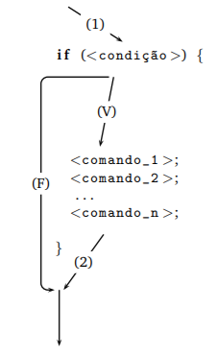
COMANDO DE SELEÇÃO SIMPLES: IF
Basicamente, o comando de seleção simples tem o seguinte significado: se a <condição> for verdadeira, a sequência de comandos <comando_1>, <comando_2>, ..., <comando_n> é executada. Caso contrário, a sequência de comandos não é executada.

Slide 4
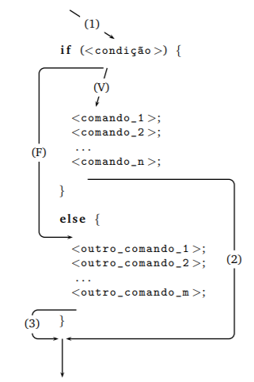
COMANDO DE SELEÇÃO COMPOSTA: IF-ELSE
Basicamente, o comando de seleção composta tem o seguinte significado: se a <condição> for verdadeira, a sequência de comandos <comando_1>, <comando_2>, ..., <comando_n> é executada. Caso contrário, a sequência de comandos <outro_comando_1>, <outro_comando_2>, ..., <outro_comando_n> é executada.

Slide 5
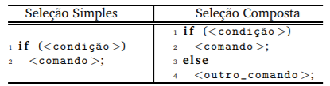
COMANDOS DE SELEÇÃO
Se dentro do if ou do else existir apenas um comando, não é necessário colocá-lo entre chaves.

Slide 6
EXEMPLO
Escreva um programa em C que leia um número inteiro e devolve o seu valor absoluto.

Slide 7
EXPRESSÕES RELACIONAIS
Expressões relacionais são expressões que envolvem comparações simples envolvendo operadores relacionais "<" (menor), ">" (maior), "<=" (menor ou igual), ">=" (maior ou igual), "!=" (diferente), "==" (igual).

Slide 8
EXPRESSÕES RELACIONAIS
Estas expressões são normalmente usadas como do comando de repetição while e do comando de seleção if ou if−else. Uma comparação simples só pode ser feita entre pares de expressões aritméticas da forma:
<expressao_aritmetica_1> <operador relacional> <expressao_aritmetica_2>
Por exemplo:
if(turma21 > turma22)
printf(“Uh é 21”);

Slide 9
EXEMPLO
Escreva um programa que leia 2 números inteiros e imprima o maior.

Slide 10
EXPRESSÕES LÓGICAS
Uma expressão relacional é uma comparação que só pode ser feita entre pares de expressões aritméticas.
É muito comum encontrar situações em que é necessário realizar comparações que envolvam duas expressões relacionais tais como verificar se o conteúdo de uma variável x é positivo (ou seja, x > 0 - primeira expressão relacional) e ao mesmo tempo menor que 10 (ou seja, x < 10 - segunda expressão relacional).
Nesses casos vamos precisar utilizar os operadores lógicos && (operador "e") e || (isto mesmo, 2 duas barras verticais - operador "ou").
O resultado de uma expressão lógica pode ser verdadeiro ou falso.

Slide 11
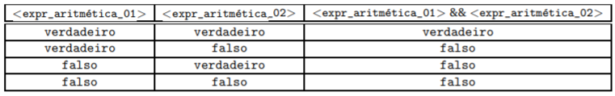
OPERADOR &&
A tabela verdade para o operador lógico && é dada abaixo:
Observando a tabela acima, podemos concluir que o resultado do operador && é verdadeiro APENAS quando os dois operandos ( <expr_aritmetica_01> e <expr_aritmetica_02> ) tiverem valor verdadeiro.
Se algum deles, ou ambos, tiverem valor falso, o resultado de toda expressão lógica é falso.

Slide 12
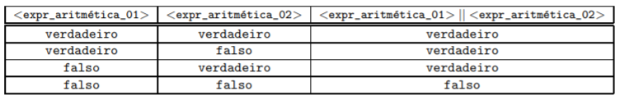
OPERADOR ||
A tabela verdade para o operador lógico || é dada abaixo:
Observando a tabela acima, podemos concluir que o resultado do operador || é falso APENAS quando os dois operandos ( <expr_aritmetica_01> e <expr_aritmetica_02> ) tiverem valor falso.
Se algum deles, ou ambos, tiverem valor verdadeiro, o resultado de toda expressão lógica é verdadeiro.

Slide 13
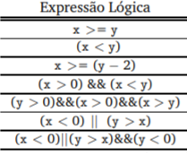
EXPRESSÕES LÓGICAS
Por exemplo, assuma os seguintes valores para as variáveis inteiras x = 1 e y = 2. Então, veja o resultado das seguintes condições:

Slide 14
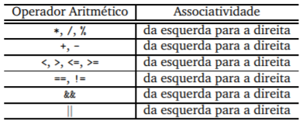
PRECEDÊNCIA DE OPERADORES LÓGICOS
Os operadores lógicos também têm precedência, como descrito na tabela abaixo:

Slide 15
PRECEDÊNCIA DE OPERADORES LÓGICOS
Agora, observe a seguinte expressão lógica:
2 + x < y ∗ 4 && x − 3 > 6 + y / 2
É claro que alguém que soubesse as precedências de todos os operadores envolvidos saberia em que ordem as operações acima devem ser feitas. Agora, a legibilidade é horrível, não?
Assim, uma boa dica para melhorar a legibilidade de seus programas é utilizar parênteses para agrupar as expressões aritméticas, mesmo conhecendo a precedência dos operadores, como por exemplo:
((2 + x) < (y ∗ 4)) && ((x − 3) > (6 + y / 2))

Slide 16
EXPRESSÕES LÓGICAS: OBSERVAÇÕES
Para verificar se o conteúdo de uma variável x é positivo (ou seja, x > 0) e ao mesmo tempo menor que 10 (ou seja, x < 10), NÃO é correto em C escrever esta condição como 0 < x < 10. O correto é utilizar o operador lógico && da seguinte forma (x>0) && (x<10).
Para entender porque, lembre-se que o computador “calcula” os valores de expressões, sejam elas aritméticas, relacionais ou lógicas. O valor de uma expressão é calculada segundo a precedência dos operadores.
Como os operadores relacionais nesse caso tem mesma precedência, eles seriam calculados da esquerda para direita, ou seja, primeiro o computador testaria (x>0) e o resultado seria então utilizado para calcular (x<10). O problema é que o resultado de (x>0) é verdadeiro ou falso, e não faz sentido dizer se verdadeiro ou falso é menor que 10.

Slide 17

DICAS IMPORTANTES
Preste MUITA atenção ao digitar o seu programa. É muito fácil “esquecer” um ponto-e-vírgula (ou colocá-lo onde não deveria), ou esquecer de fechar chaves e parênteses.
Leia com cuidado as mensagens do compilador. A maioria das mensagens de warning são causadas por erros de lógica ou digitação. Por exemplo, ao digitar “=” ao invés de “==” em uma expressão relacional, o compilador gera um warning.
Procure utilizar nomes significativos para variáveis. Ao invés de a, b e c, você pode utilizar algo como idade, altura e peso.

Slide 18
EXERCÍCIO
Faça um programa que recebe como entrada um ano e determina se este é um ano bissexto ou não.
Obs.: para que um ano seja bissexto ele precisa ser múltiplo de 4 e não ser de 100 ou tem que ser múltiplo de 400. Por exemplo, 2100 não é, mas 2400 é.

Slide 19
EXERCÍCIO PARA CASA!
Faça um programa que determina as raízes de uma equação do segundo grau.

Slide 20
EXERCÍCIO PARA CASA!
Leia um valor de ponto flutuante com duas casas decimais. Este valor representa um valor monetário. A seguir, calcule o menor número de notas e moedas possíveis no qual o valor pode ser decomposto. As notas consideradas são de 100, 50, 20, 10, 5, 2. As moedas possíveis são de 1, 0.50, 0.25, 0.10, 0.05 e 0.01. A seguir mostre a relação de notas necessárias.

Slide 21
COMANDOS DE REPETIÇÃO
Na última seção foi visto como desviar o fluxo do programa. Mas, e se for necessário realizar uma mesma tarefa muitas vezes seguidas? É aí que entram os comandos de repetição, também conhecidos como loops ou laços.

Slide 22
COMANDOS DE REPETIÇÃO: WHILE
A sintaxe desse loop é a seguinte:
while (expressão) {
comandos;
}
Esse código executa comandos enquanto expressão for verdadeira. Quando expressão for falsa, o programa pula comandos e vai para depois do while.

Slide 23
COMANDOS DE REPETIÇÃO: WHILE
Para utilizar o comando corretamente, você precisa se lembrar de inicializar as variáveis de controle antes do comando, certificar-se que a condição do while se mantém verdadeira pelo número correto de iterações, e por fim garantir que a condição se torne falsa para terminar o looping.
NÃO se coloca ponto-e-vírgula depois do while!!!!

Slide 24
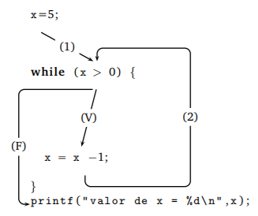
COMANDOS DE REPETIÇÃO: WHILE
Fluxo de execução:

Slide 25
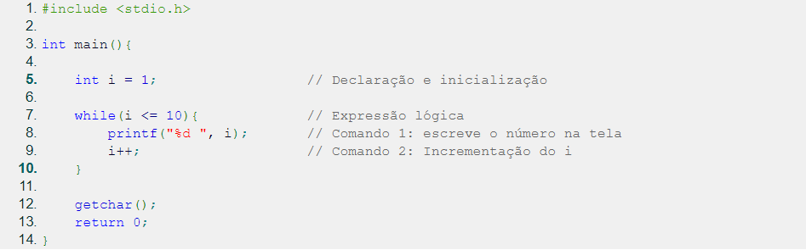
COMANDOS DE REPETIÇÃO: WHILE
Programa-exemplo: imprime os números de 1 a 10.

Slide 26
EXEMPLO
Dado um número inteiro positivo n, imprimir os n primeiros naturais ímpares.

Slide 27
EXERCÍCIO PARA CASA!
Determine se um número n digitado pelo usuário é primo.
Dica: o único divisor de um número n acima de n/2 é o próprio n.

Slide 28
EXERCÍCIO PARA CASA!
Dados o número n de alunos de uma turma de CES-10 e suas notas da primeira prova, determinar a maior e a menor nota obtidas por essa turma.
Considere: a nota máxima sendo 100 e a nota mínima sendo 0.

